Slide 1
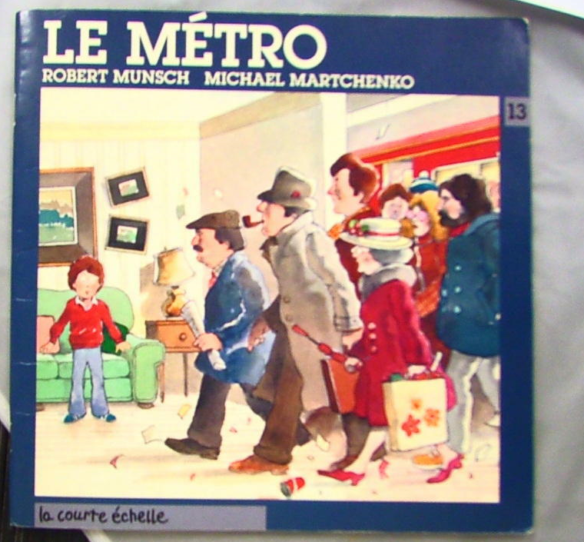
Le metro fait par Sophie.

Slide 2
Le livre
Je pense que la maman va aller au marché pour acheter à manger pour la famille la maman a dit au garçon regarde et surveille la maison.Va-t-il surveiller la maison?

Slide 3
Magnifique.
Je l’aime le livre très bien parce-que les personnes sont rentrées dans la maison de la famille. J’aime quand la maman rentre dans la maison pour decouvrir une surprise.Va t-elle être contente? Lis ce livre pour avoir la réponse.

Slide 4
Je me sens bien parce-que le livre est très bon et j’aime beaucoup la surprise- lis le livre tu sauras tout.

